Slide 1
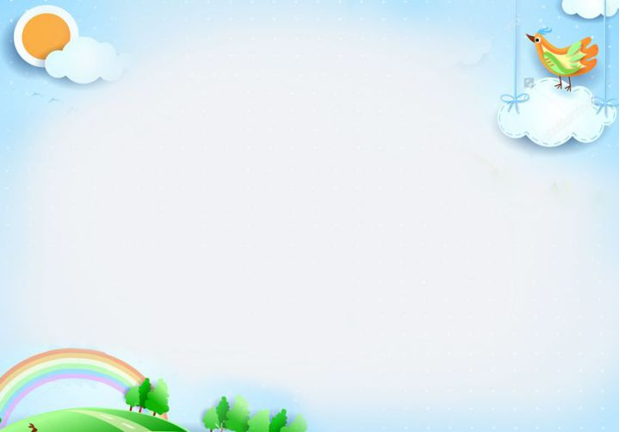





LỚP 3B
ỦY BAN NHÂN DÂN THÀNH PHỐ QUY NHƠN
TRƯỜNG TIỂU HỌC HẢI CẢNG
Nhiệt liệt chào mừng quý thầy cô
về dự giờ thăm lớp
MÔN: TIẾNG VIỆT 3.
GV: Đinh Thị Mỹ Thích
NÀM

Slide 2

Tuần 26
TIẾNG VIỆT 3
Tập 2
Thứ năm ngày 14 tháng 3 năm 2024
Góc sáng tạo:

Slide 3

Thứ năm ngày 14 tháng 3 năm 2024
Góc sáng tạo:
Tuần 26

Slide 4
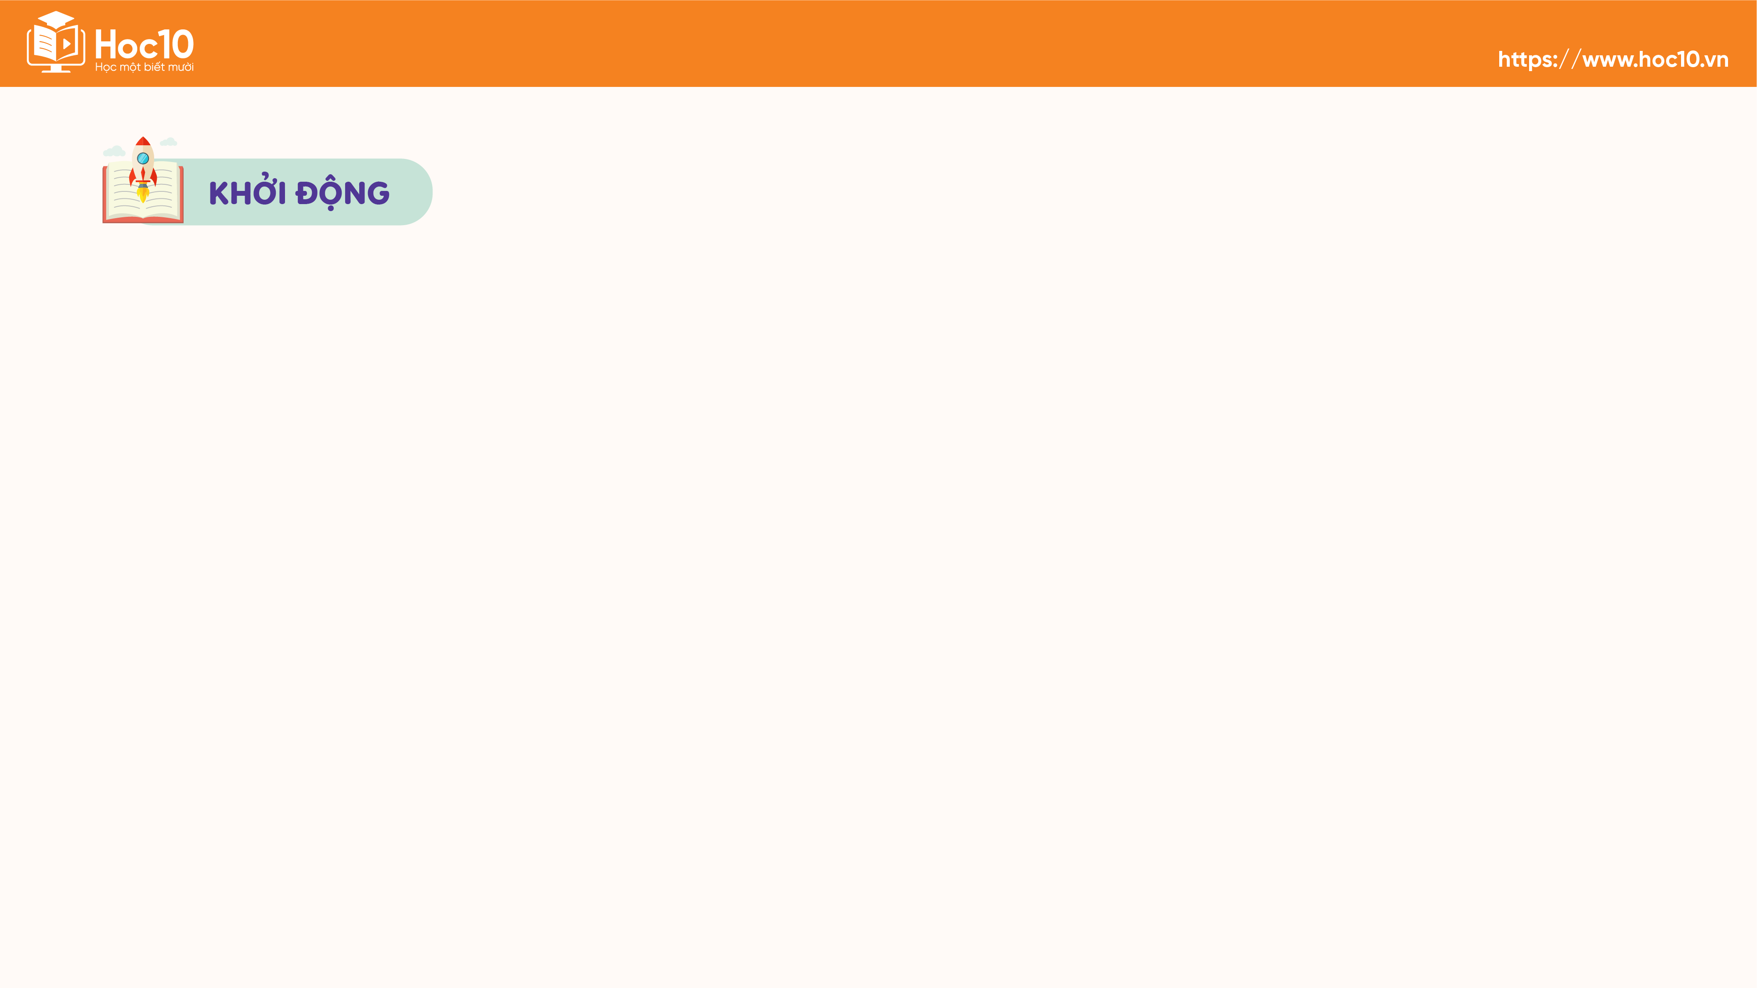
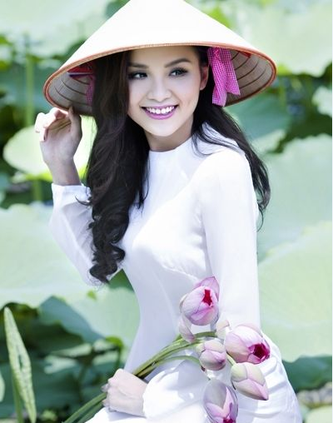
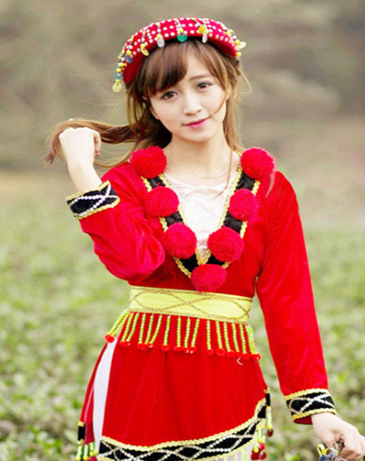




Thứ năm ngày 14 tháng 3 năm 2024
Góc sáng tạo:
Nhìn hình và đoán:
Đây là trang phục của dân tộc nào ở nước ta?
Dân tộc Kinh
Dân tộc Dao đỏ

Slide 5
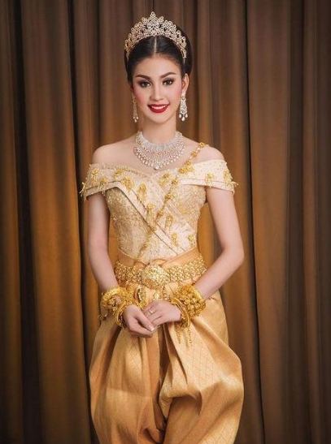
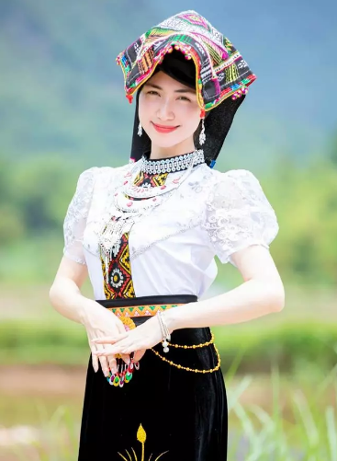


Thứ năm ngày 14 tháng 3 năm 2024
Góc sáng tạo:
Nhìn hình và đoán:
Đây là trang phục của dân tộc nào ở nước ta?
Dân tộc Khơ me
Dân tộc Thái

Slide 6

Thứ năm ngày 14 tháng 3 năm 2024
Góc sáng tạo:
NÉT ĐẸP TRĂM MIỀN

Slide 7
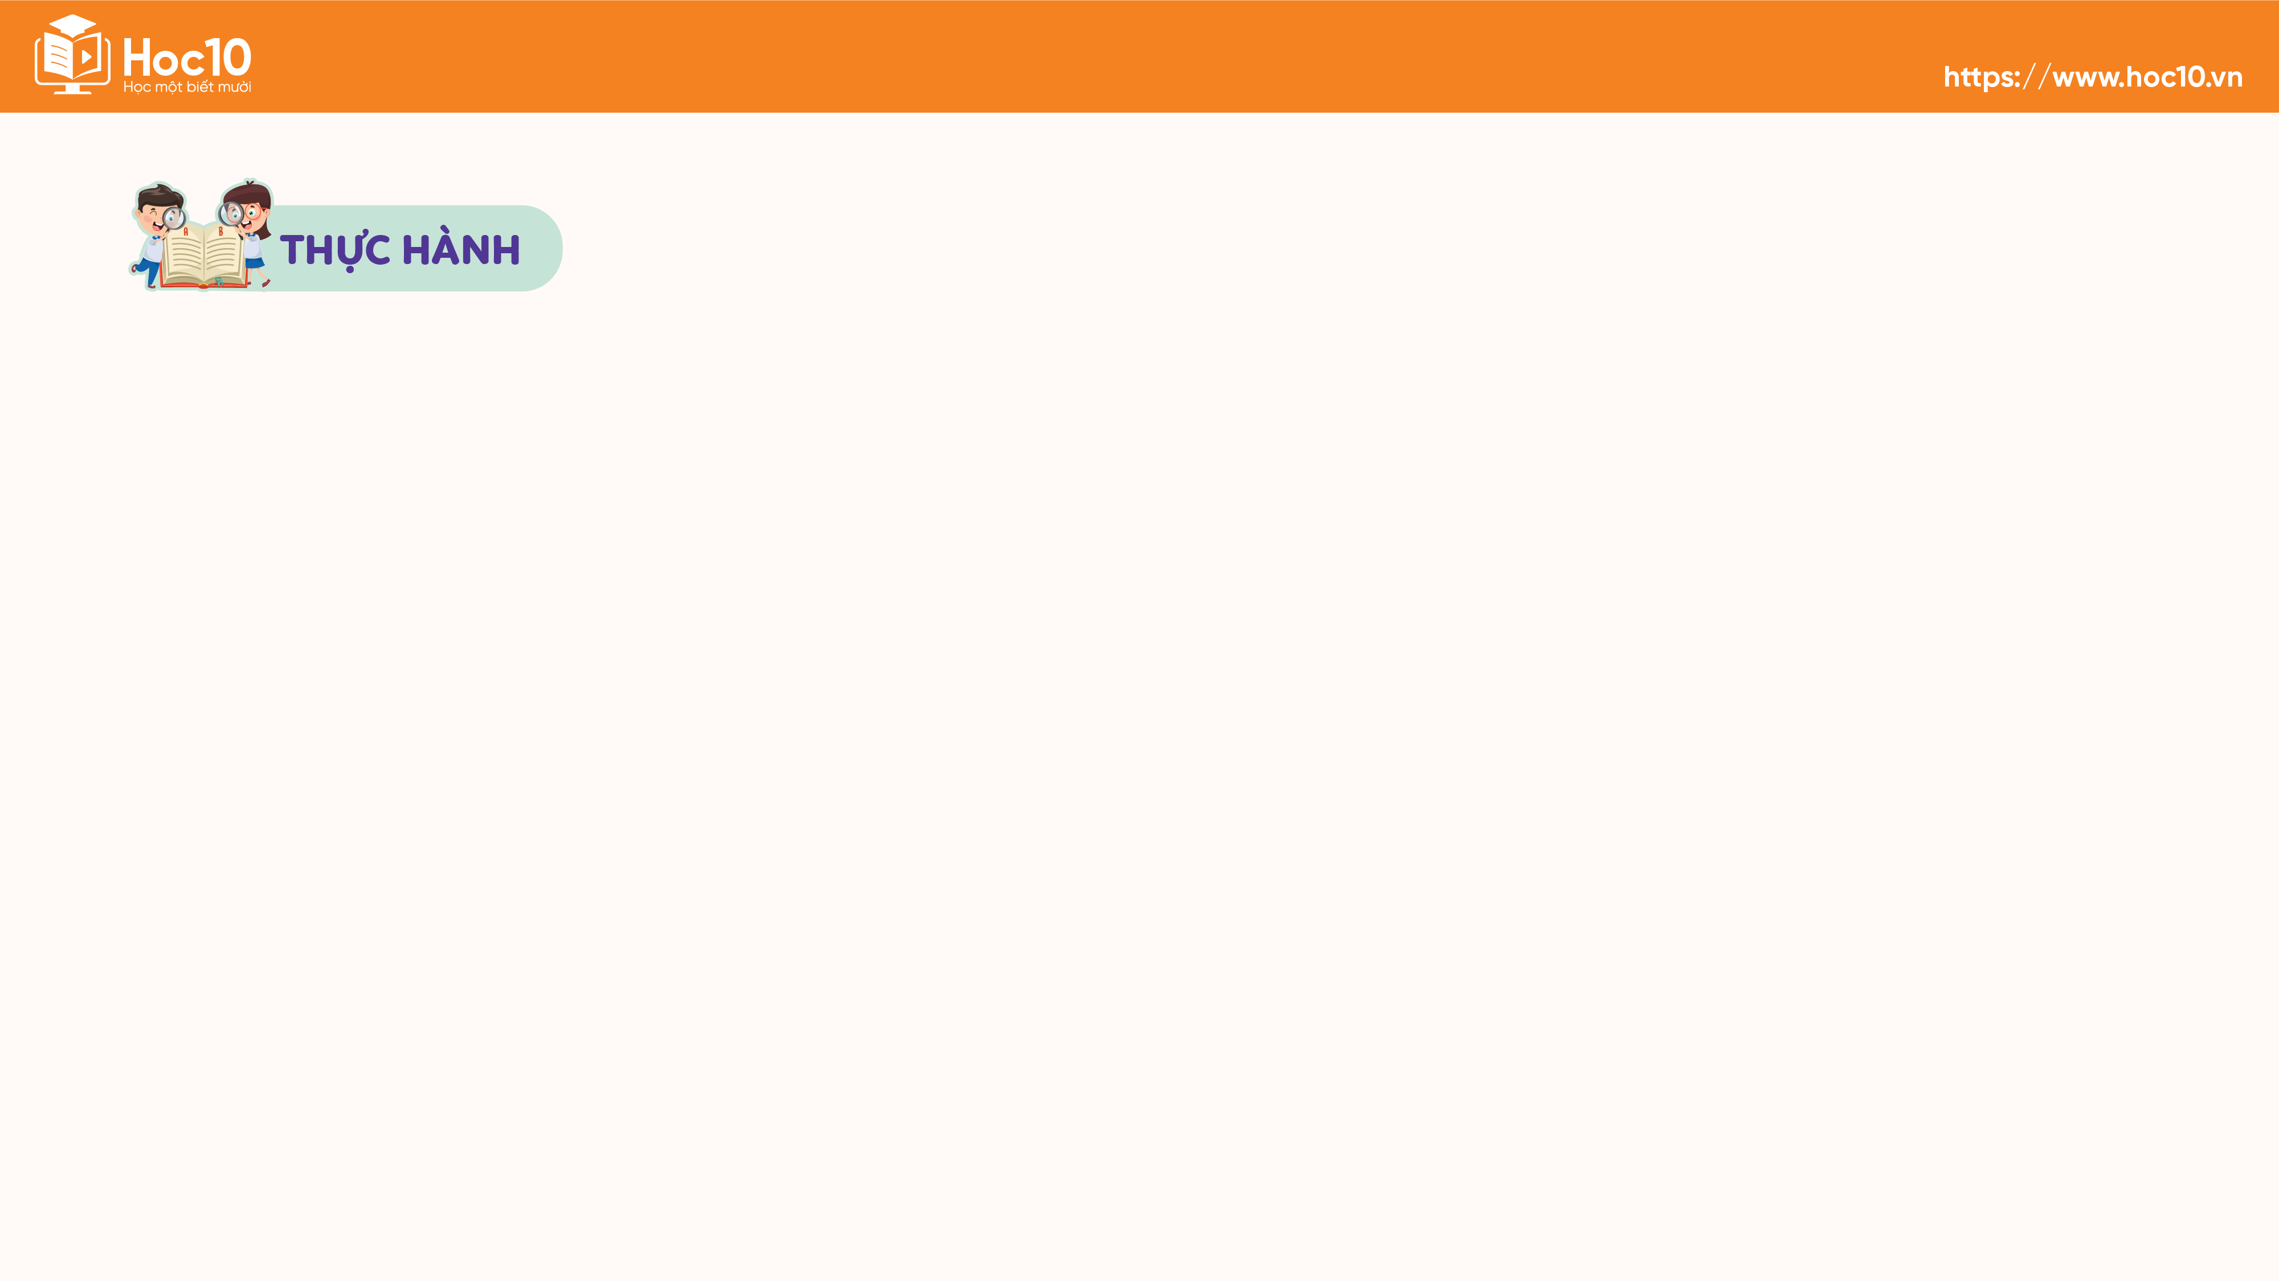
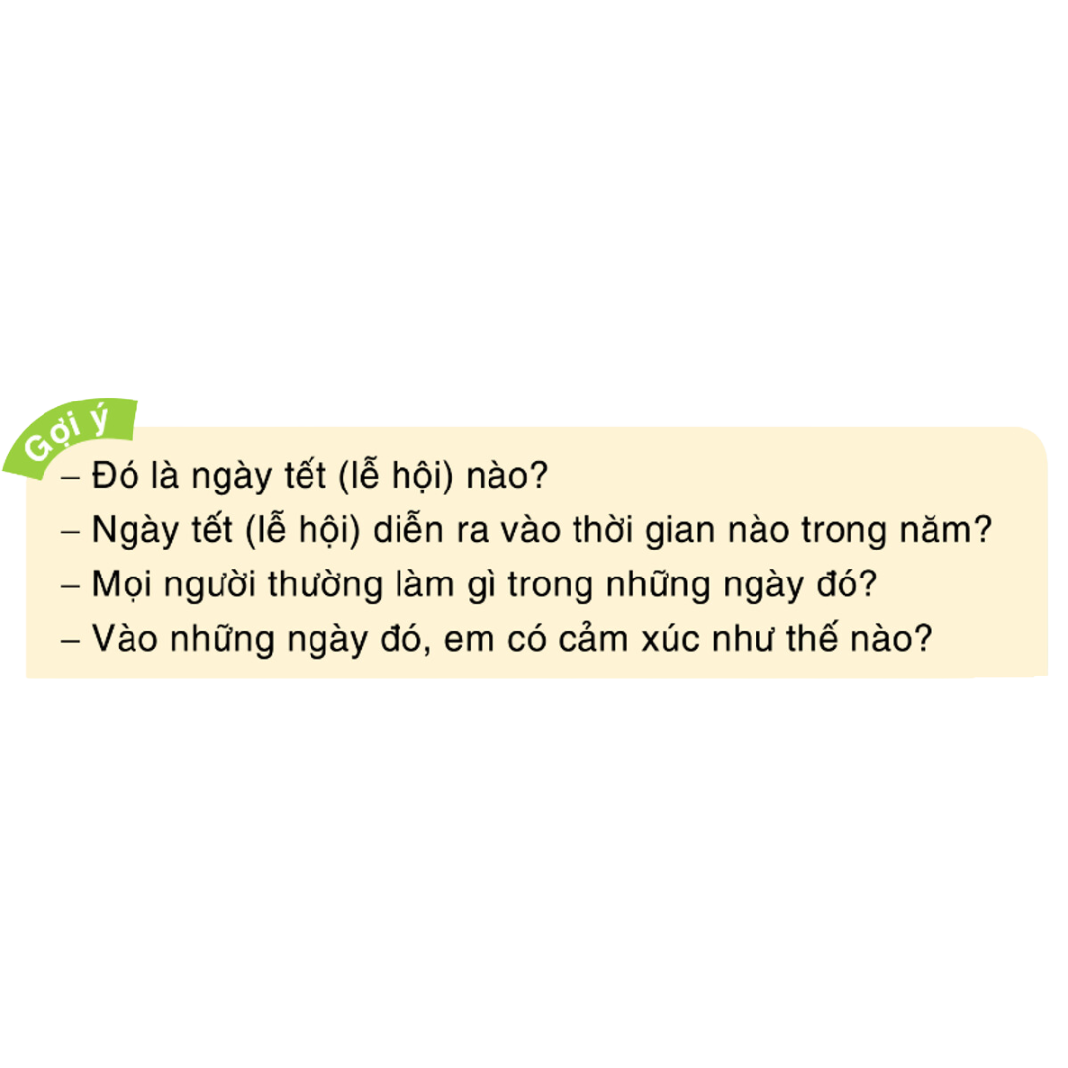
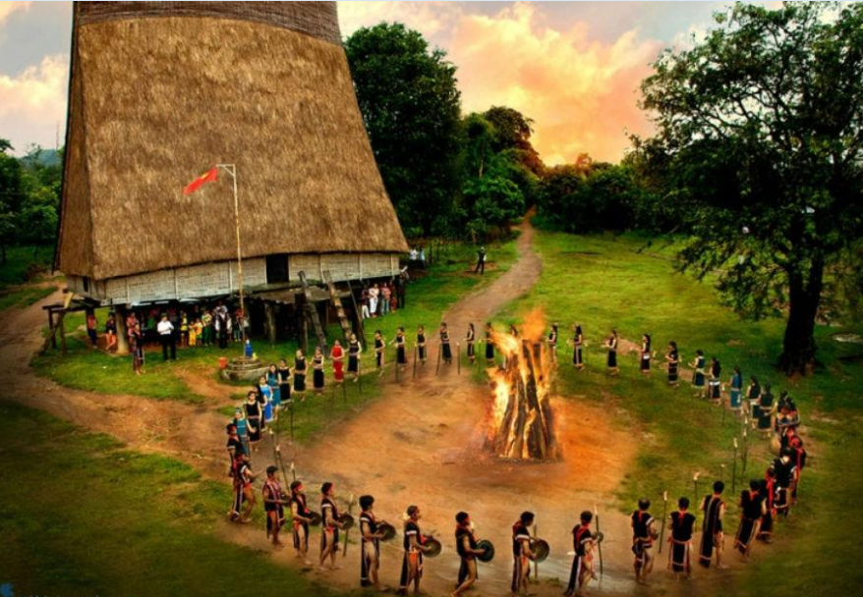
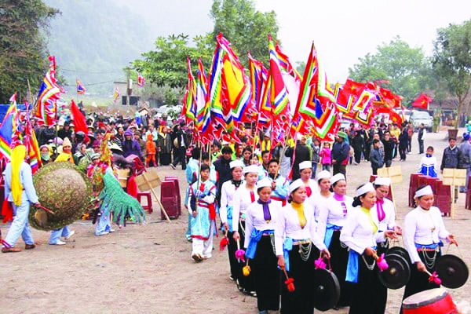
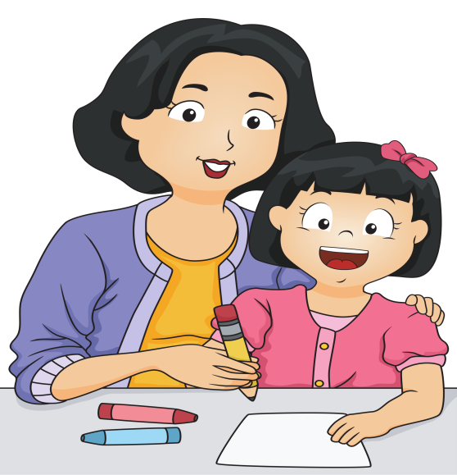
Thứ năm ngày 14 tháng 3 năm 2024
Góc sáng tạo:
NÉT ĐẸP TRĂM MIỀN
1. Luyện viết
a) Viết đoạn văn về một ngày tết hoặc lễ hội ở địa phương em.
Lễ hội ở Tây Nguyên
Tết của người Mường

Slide 8
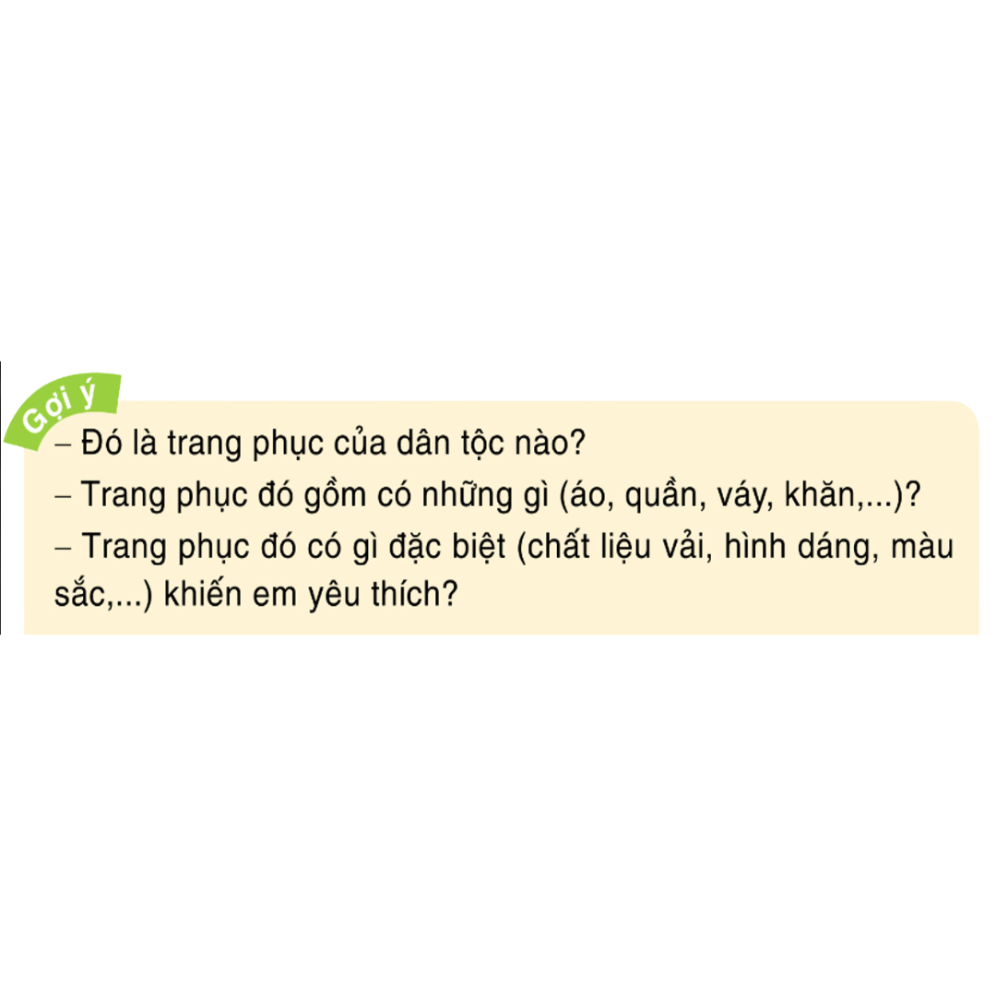
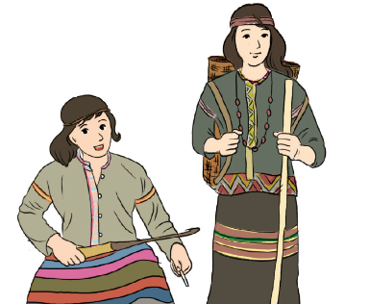
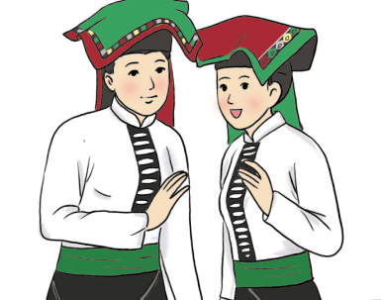
Thứ năm ngày 14 tháng 3 năm 2024
Góc sáng tạo:
NÉT ĐẸP TRĂM MIỀN
1. Luyện viết
b) Viết đoạn văn về trang phục của một dân tộc mà em biết.
Trang phục phụ nữ Vân Kiều
Trang phục phụ nữ Thái

Slide 9

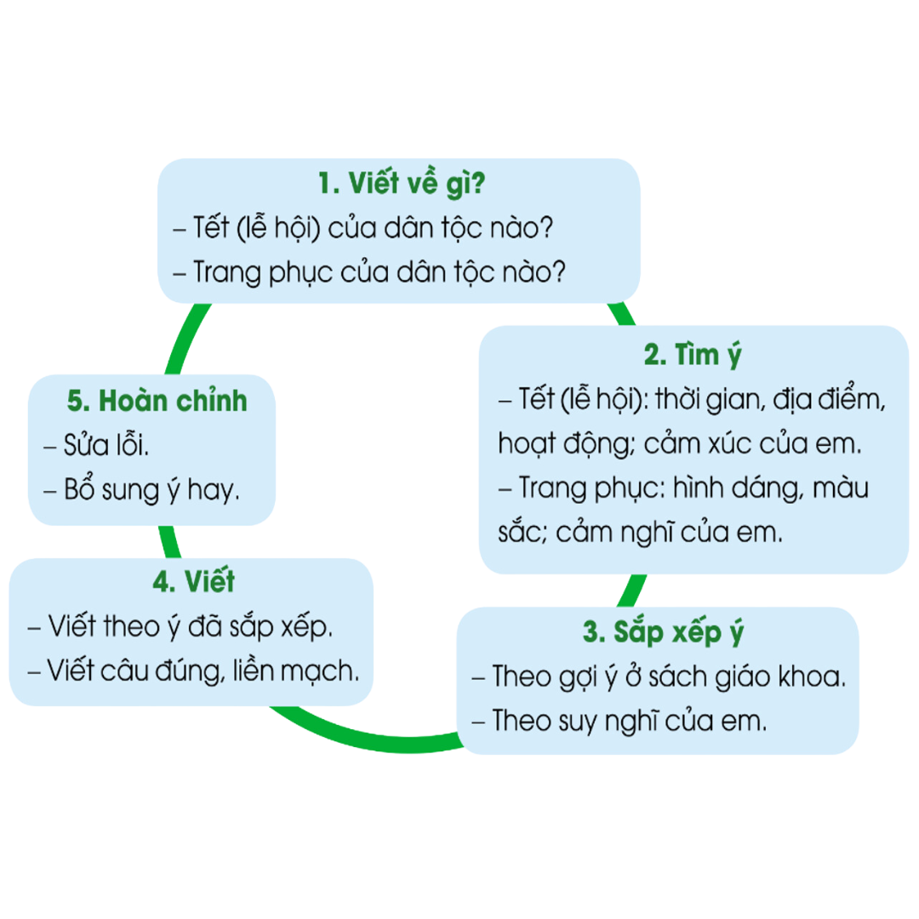
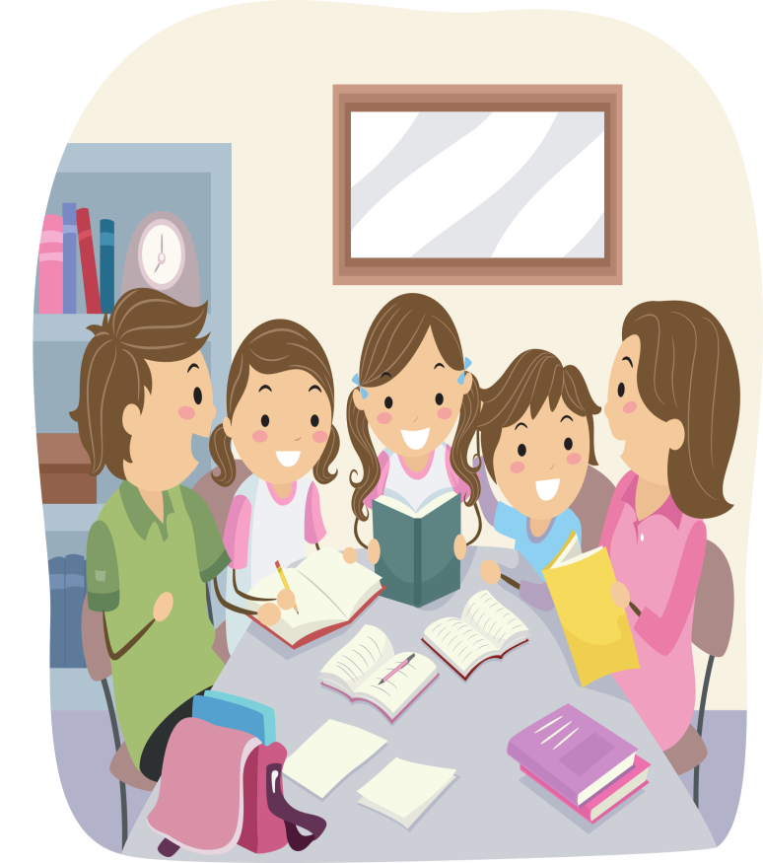

Thứ năm ngày 14 tháng 3 năm 2024
Góc sáng tạo:
NÉT ĐẸP TRĂM MIỀN
Quy trình thực hiện

Slide 10







Thứ năm ngày 14 tháng 3 năm 2024
Góc sáng tạo:
NÉT ĐẸP TRĂM MIỀN
2. Giới thiệu và bình chọn sản phẩm
Tiêu chí đánh giá
Bài viết hay
Trình bày đẹp
Bài viết trình bày rõ ràng, hấp dẫn

Slide 11
Thứ năm ngày 14 tháng 3 năm 2024
2. Giới thiệu và bình chọn sản phẩm
a) Đoạn văn về ngày Tết ở địa phương em
Ngày Tết của dân tộc Dao quê tôi rất vui. Hằng năm, từ khoảng 25 tháng Chạp, mọi người đã bắt đầu nghỉ ngơi, chuẩn bị đón xuân. Chiều ngày 30 tháng Chạp, các gia đình dọn dẹp nhà cửa. Chúng tôi trang trí ngôi nhà của mình bằng giấy đỏ được cắt nhiều hình đẹp mắt. Sáng mồng 1 Tết, mọi người đều mặc đẹp đi chơi. Trong ngày Tết, người Dao chúng tôi rất thích nhảy, múa ô, múa khèn, ném còn, đá cầu. Được vui chơi trong dịp Tết của dân tộc mình, tôi cảm thấy rất vui.

Slide 12
Thứ năm ngày 14 tháng 3 năm 2024
Góc sáng tạo:
NÉT ĐẸP TRĂM MIỀN
2. Giới thiệu và bình chọn sản phẩm
b) Đoạn văn về một bộ trang phục dân tộc em biết
Tôi rất thích bộ áo cóm, váy và khăn piêu của các cô gái Thái. Áo cóm được may bằng vải màu hoặc vải trắng, mặc ôm sát người. Phía trước áo là hai hàng khuy, trông như những con bướm nhỏ xinh xắn. Váy được may bằng vải đen mềm mại, mặc dài qua mắt cá chân. Những chiếc khăn piêu được thêu nhiều màu rất sặc sỡ. Mỗi khi có biểu diễn văn nghệ bản, các cô gái Thái mặc trang phục dân tộc mình để biểu diễn, trông các cô thật là đẹp.

Slide 13

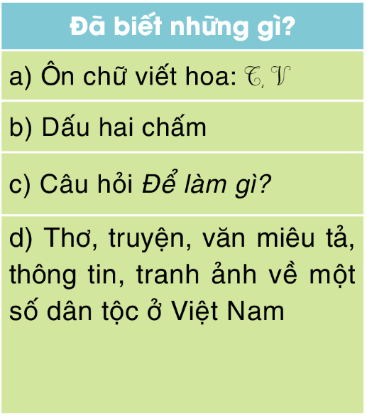
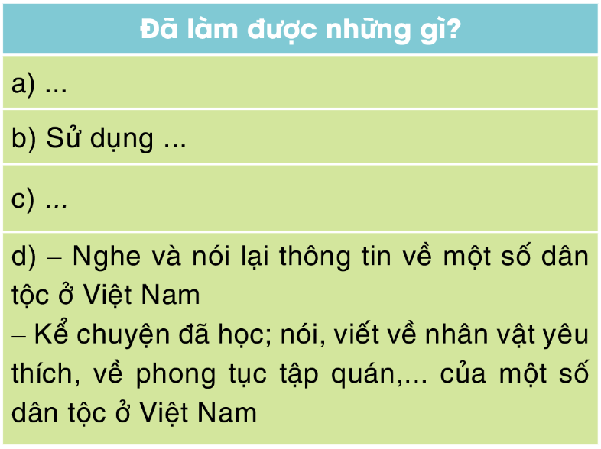

Thứ năm ngày 14 tháng 3 năm 2024
Góc sáng tạo:
NÉT ĐẸP TRĂM MIỀN
TỰ ĐÁNH GIÁ
Tích vào ô Đã biết những gì?
Viết Đã làm được những gì?

Slide 14

Thứ năm ngày 14 tháng 3 năm 2024
Góc sáng tạo:
NÉT ĐẸP TRĂM MIỀN

Slide 15





Thứ năm ngày 14 tháng 3 năm 2024
Góc sáng tạo:
NÉT ĐẸP TRĂM MIỀN
1
2
Ôn tập lại nội dung bài học
Chuẩn bị Bài 15 – Ôn tập giữa học kì II

Slide 16



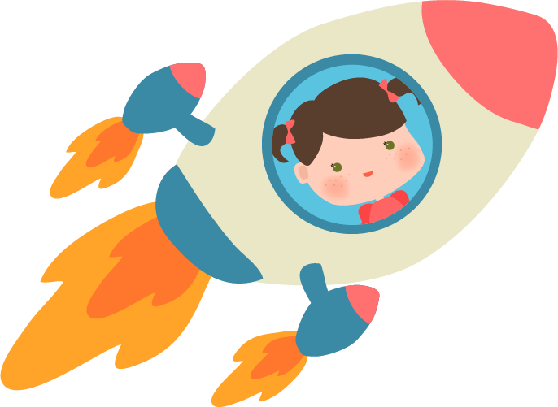

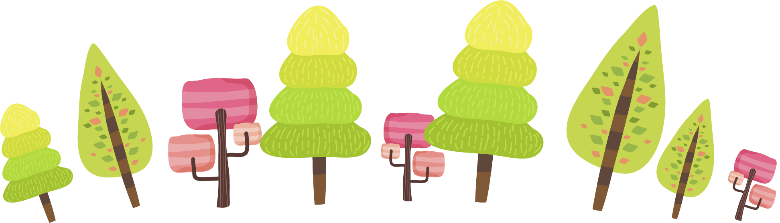
Chúc các em
luôn chăm ngoan và học giỏi !

Slide 17


Slide 18


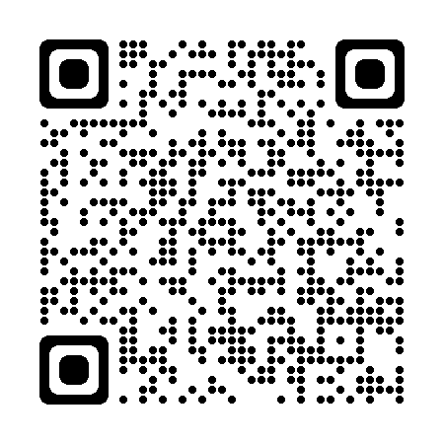
Để kết nối cộng đồng giáo viên và nhận thêm nhiều tài liệu giảng dạy,
mời quý thầy cô tham gia Group Facebook
theo đường link:
Hoc10 – Đồng hành cùng giáo viên tiểu học
Hoặc truy cập qua QR code

